Slide 1


Projeto prático de ESOF
Valter Cardoso - 31062
Gustavo Teixeira - 21736

Slide 2
O que foi feito:
Modelos e superclasse para id
Repositórios
Serviços
Controladores
Diagramas UML
Testes do aluno

Slide 3
Dificuldades / desafios:
Diagramas UML
Controladores
Mapeamento de ManyToMany
Filtros de pesquisa
Mapeamento dos serviços
Web Service

Slide 4
Próximas tarefas:
Restantes controladores
Serviços
Restantes Filtros
Restantes Testes
Web Service 2

Slide 5

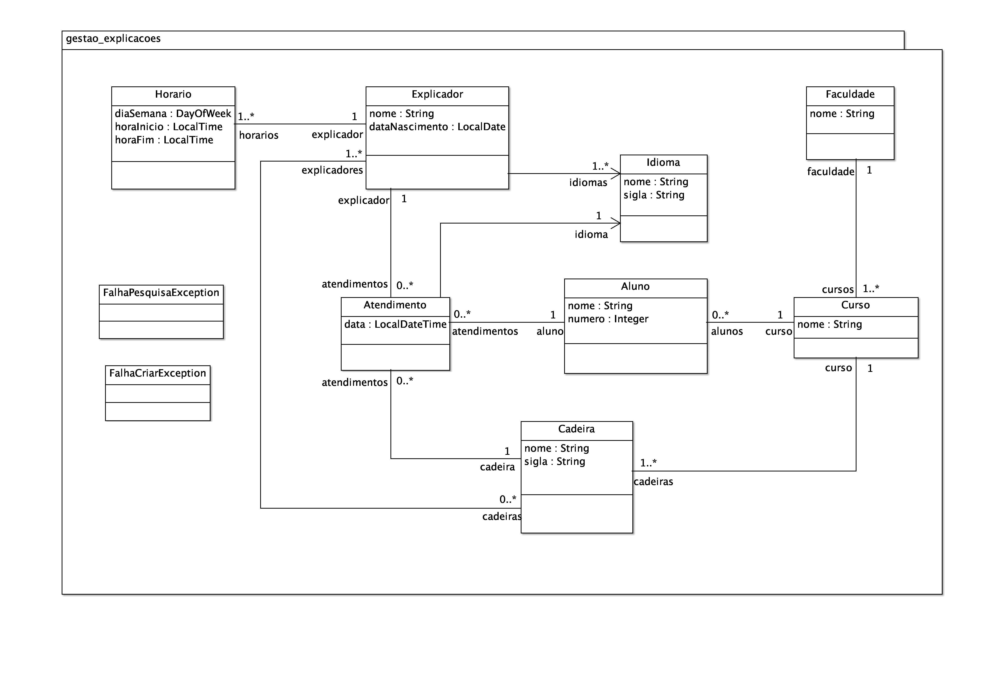

Slide 6
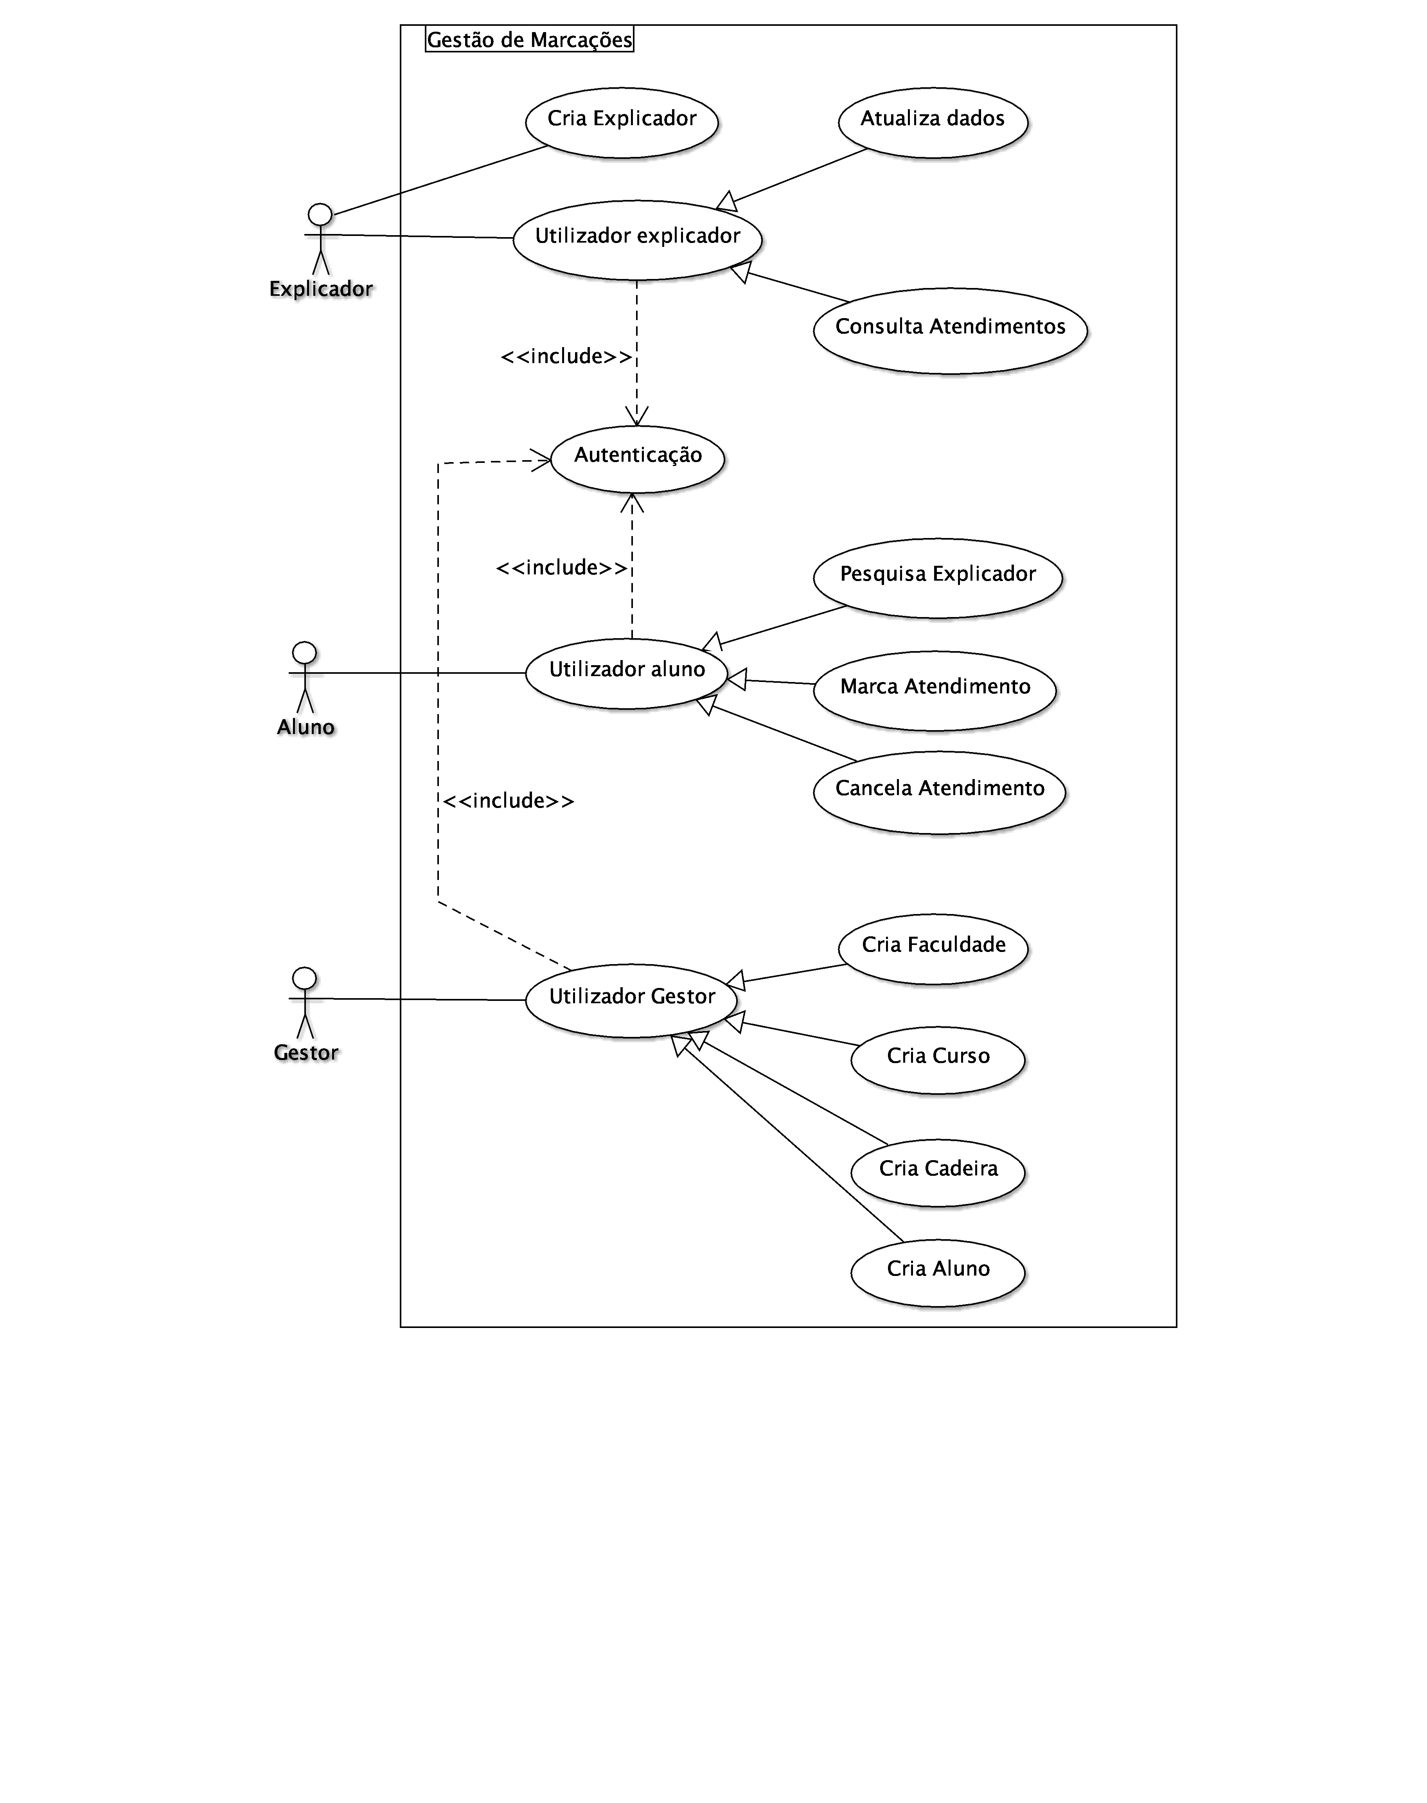

Slide 7
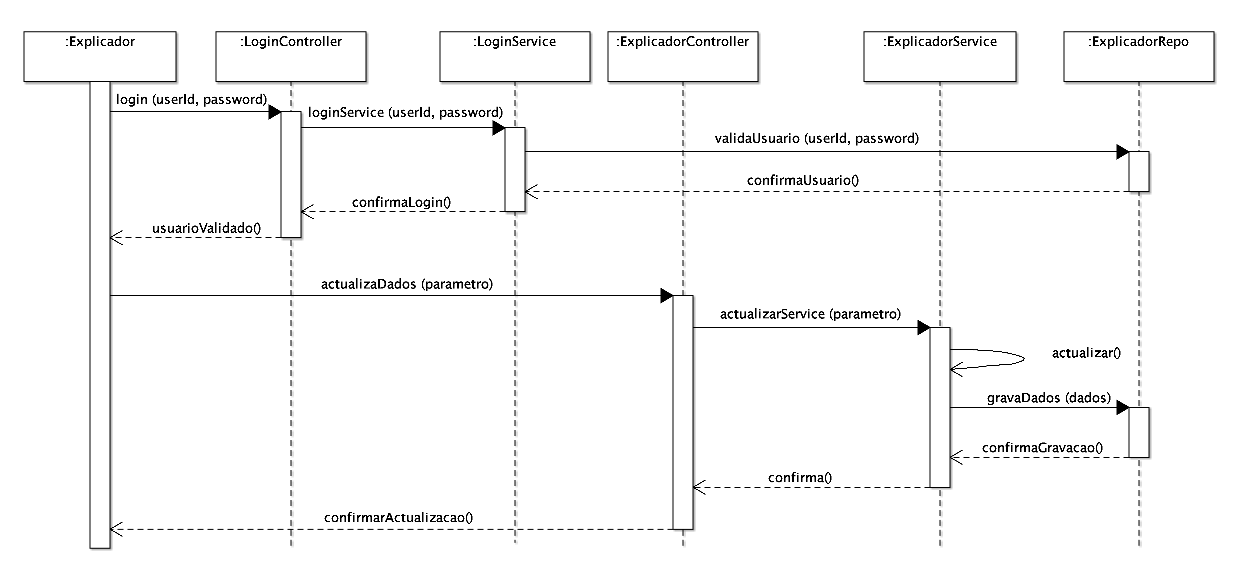

Slide 8
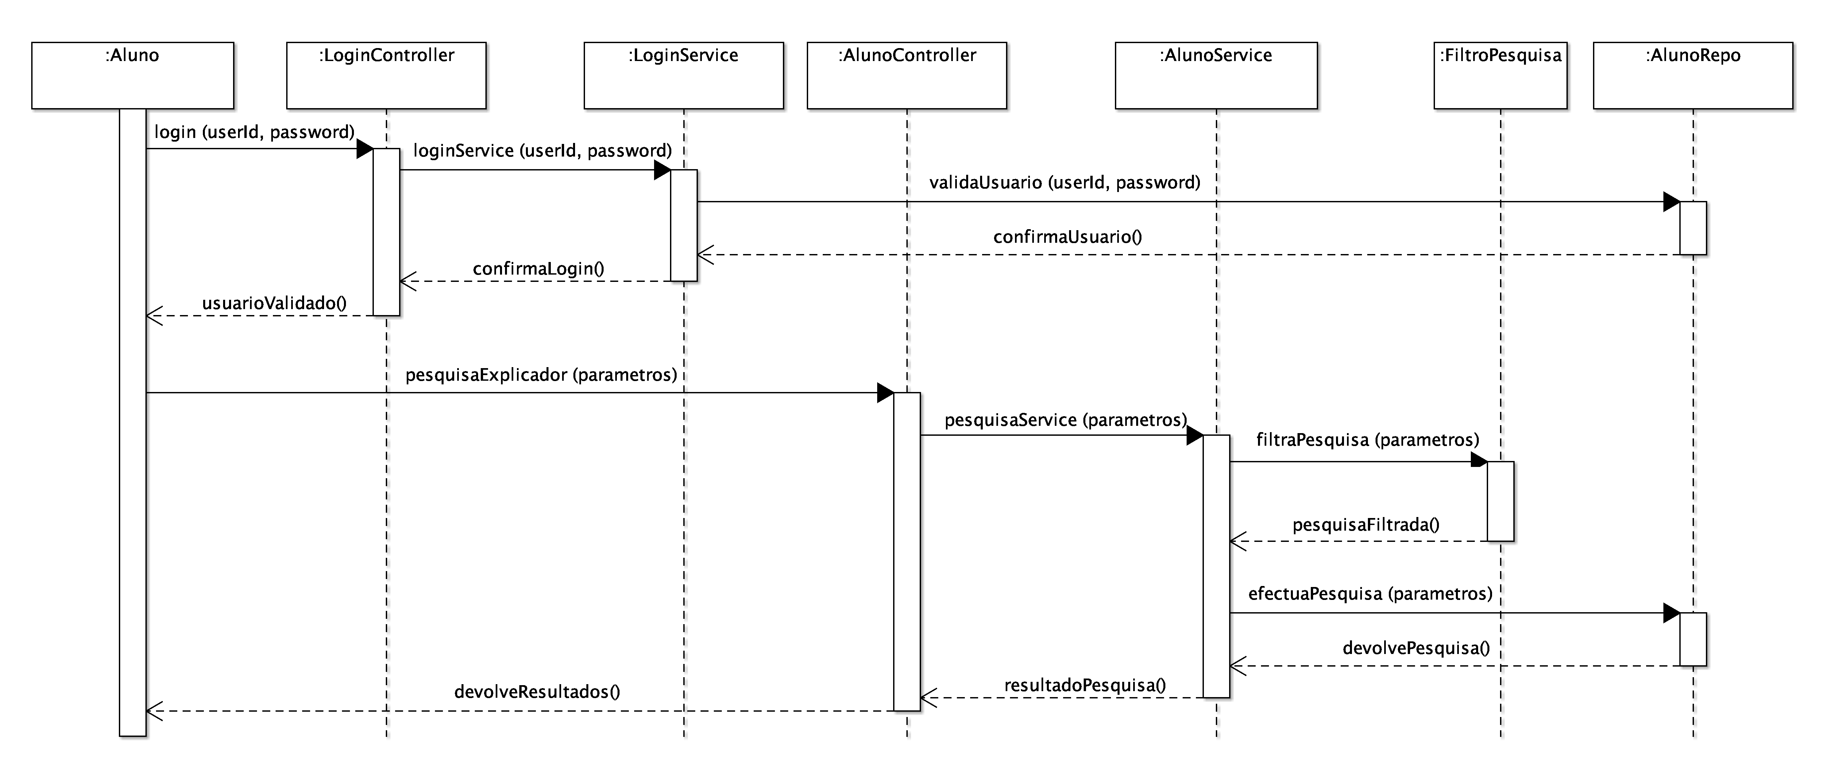

Slide 9
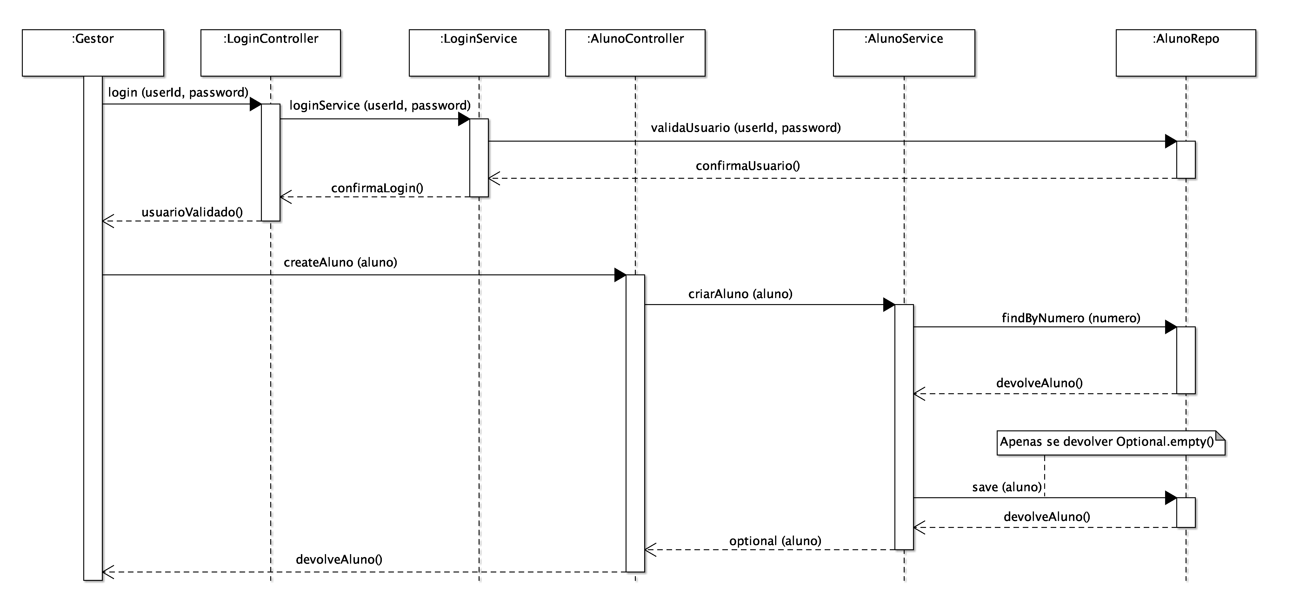

Slide 10
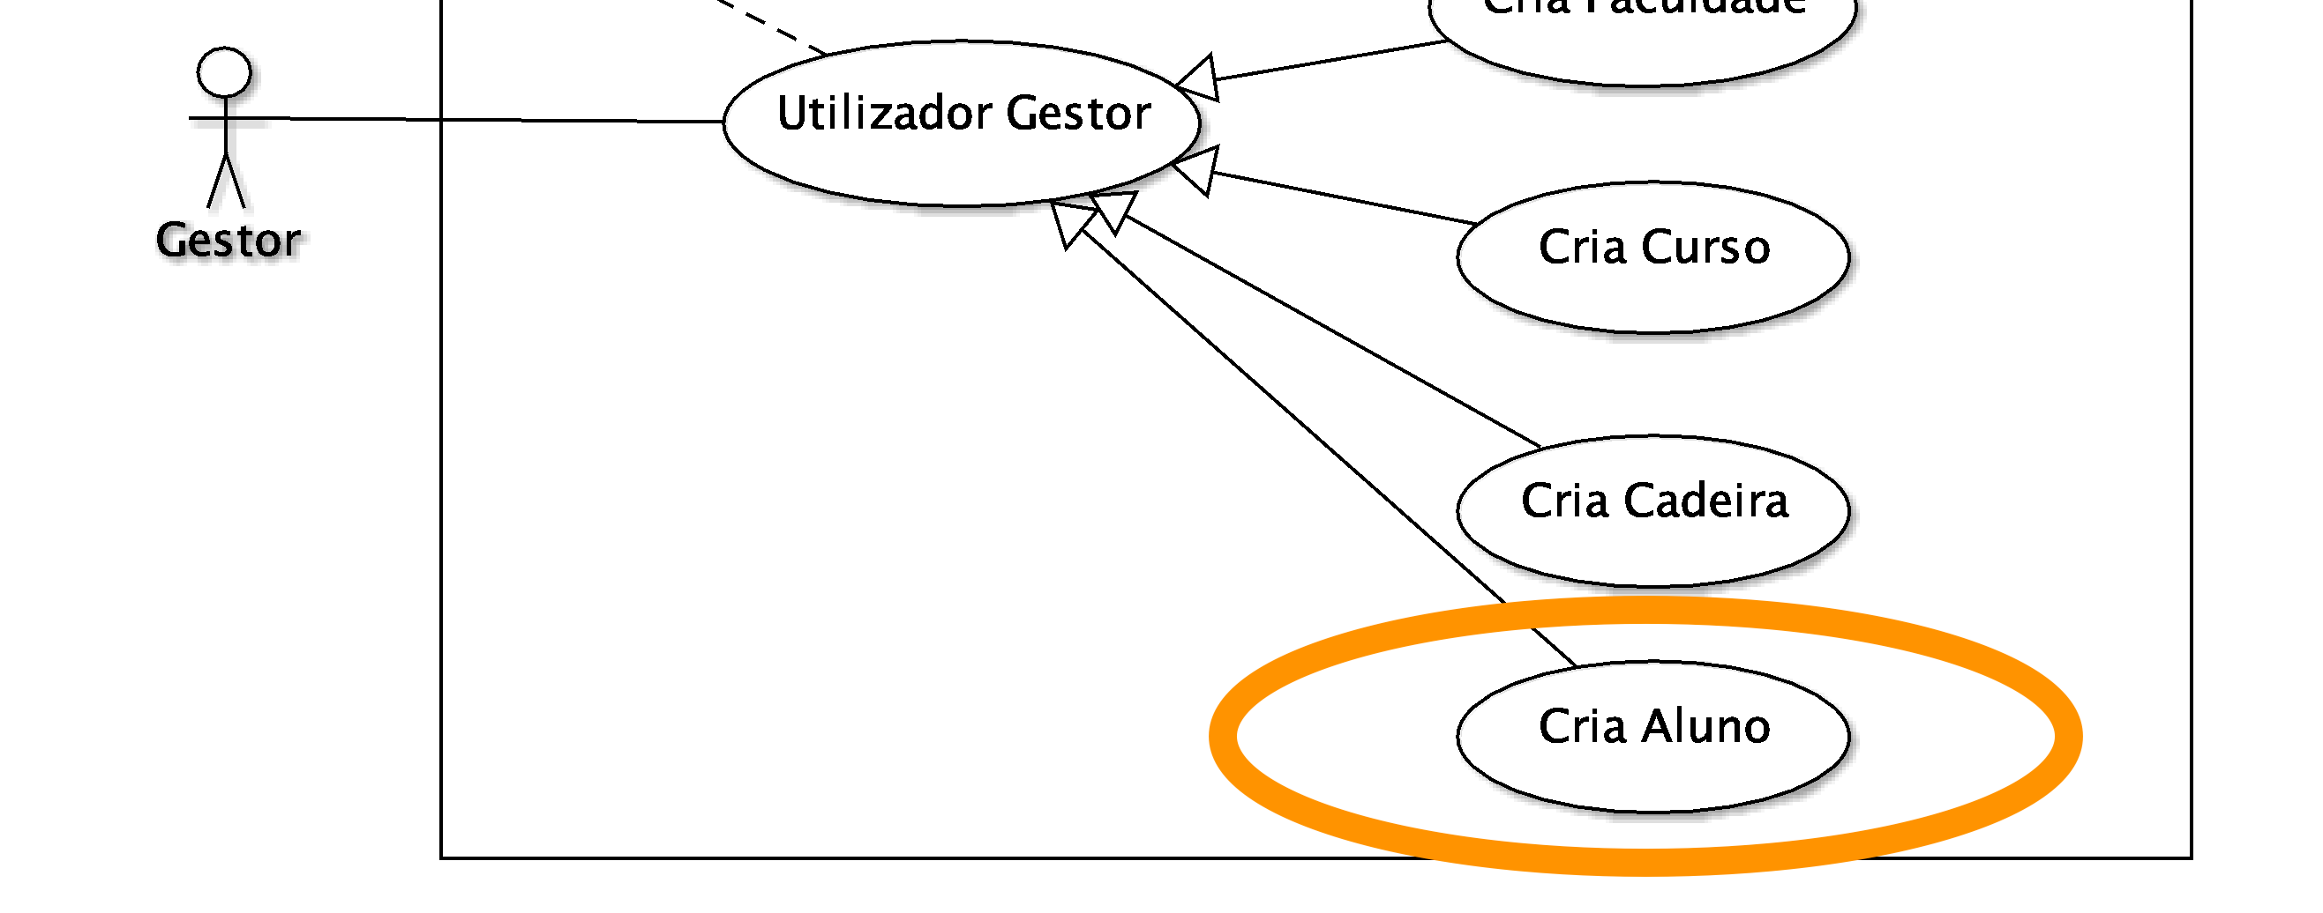
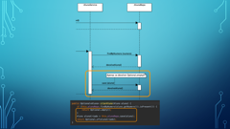
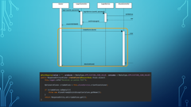
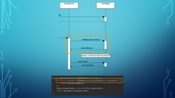
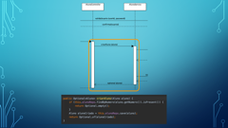

Slide 11
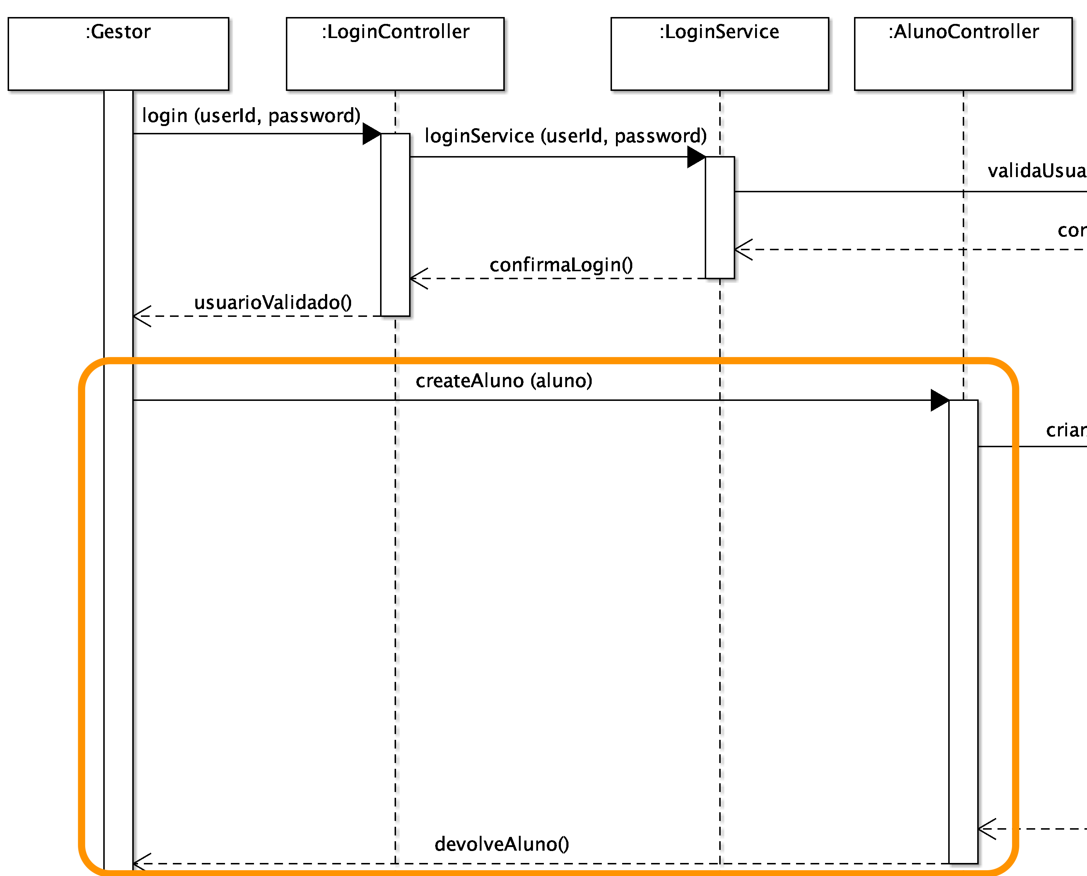
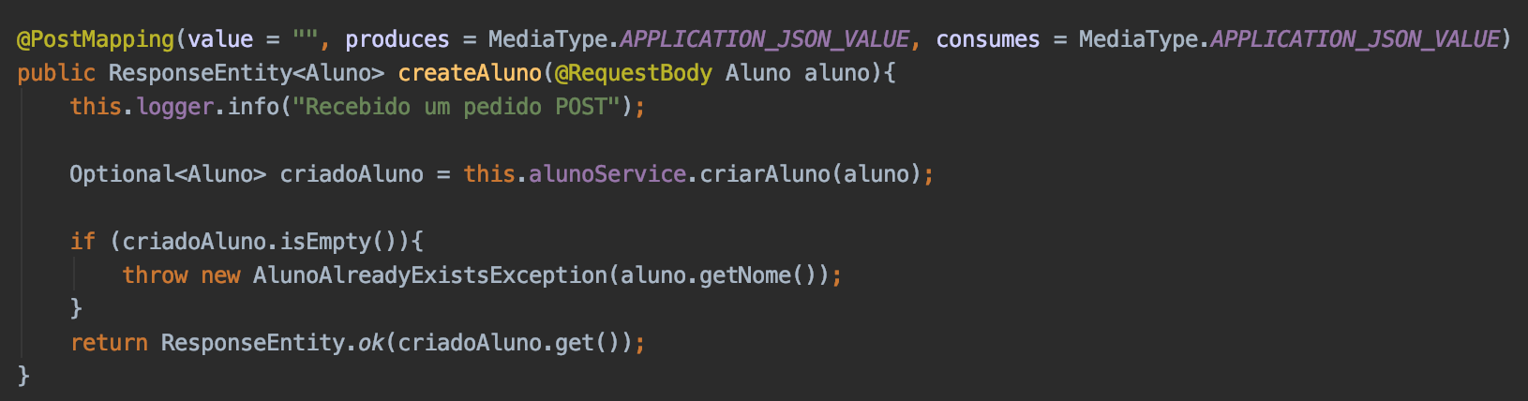

Slide 12
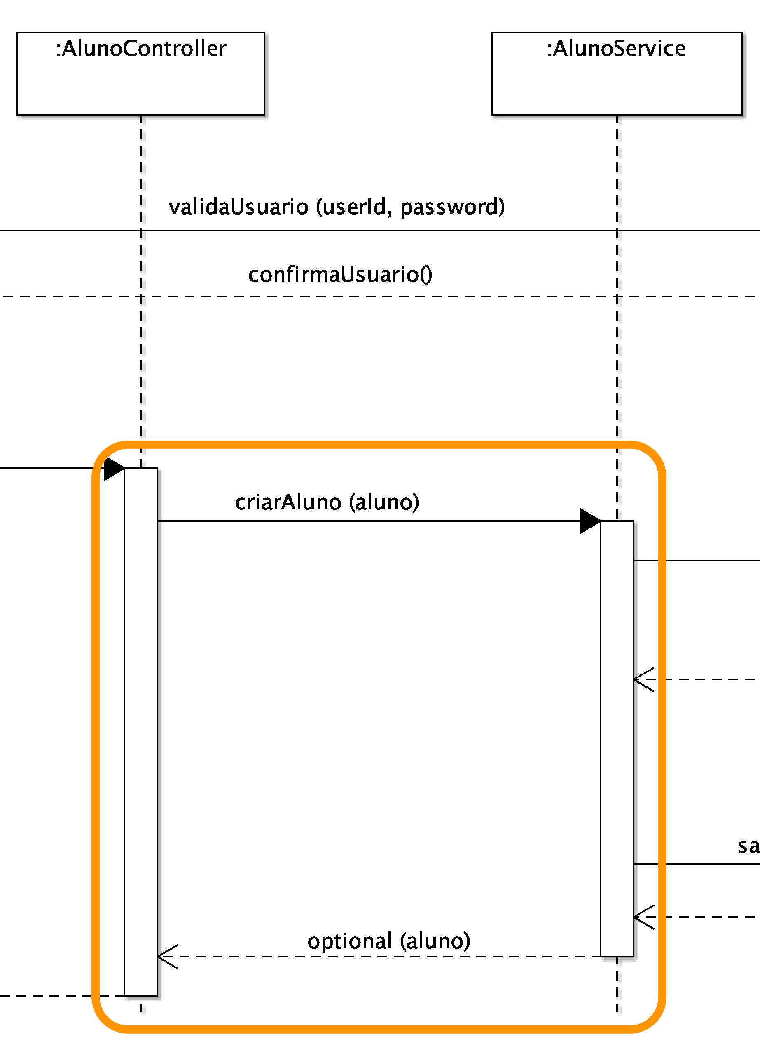
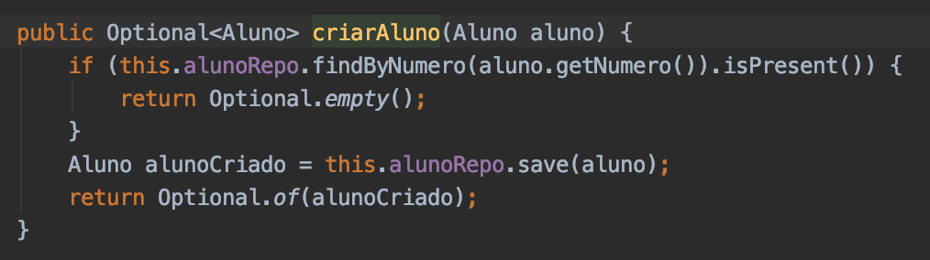

Slide 13
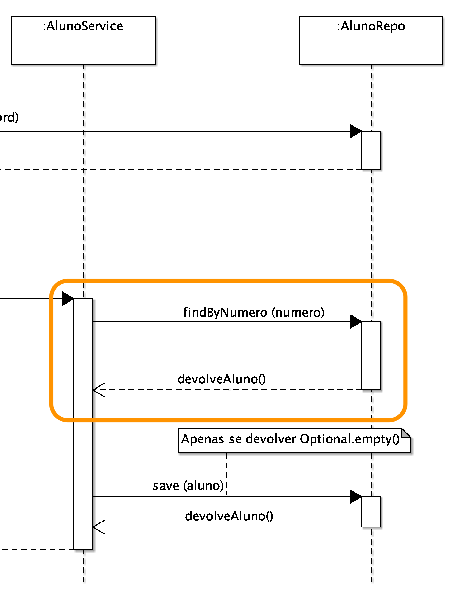
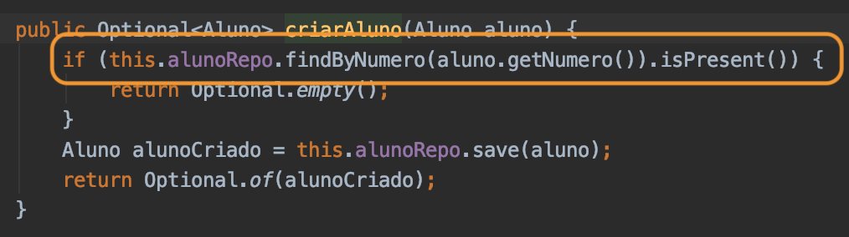

Slide 14
